Slide 1
Bài 25. Hình tam giác.
Diện tích hình tam giác (Tiết 3)
GV: Nguyễn Thị Kim Phượng – TH Diên Điền

Slide 2
TRƯỜNG TIỂU HỌC DIÊN ĐIỀN
CHÀO MỪNG CÁC THẦY CÔ GIÁO
về dự giờ
lớp 5
Môn: TOÁN
GV dạy :Nguyễn Thị Kim Phượng

Slide 3
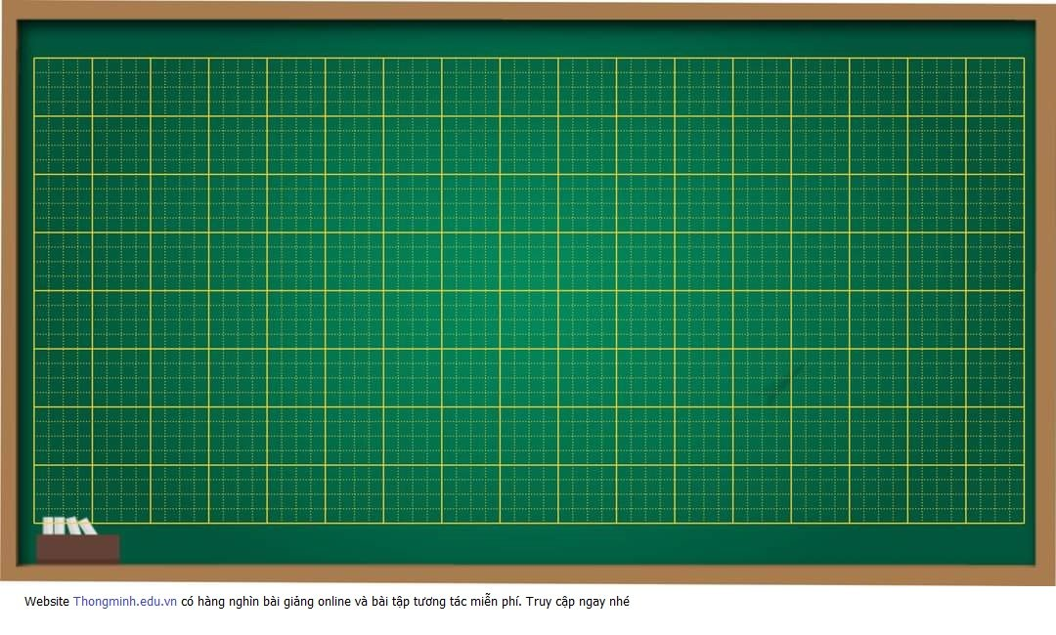
Thứ ngày tháng năm 2024
Toán:

Slide 4
KHỞI ĐỘNG

Slide 5
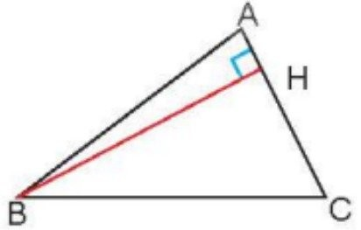
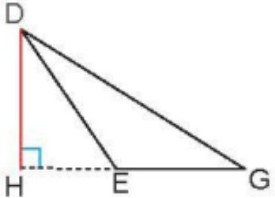
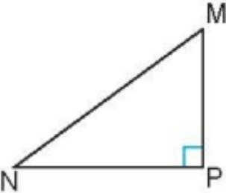
Hãy chỉ ra đáy và đường cao tương ứng được vẽ trong mỗi hình tam giác dưới đây:
Hình tam giác
Đáy
AC
EG
NP
Đường cao tương ứng
BH
DH
MP

Slide 6
KHÁM PHÁ

Slide 7
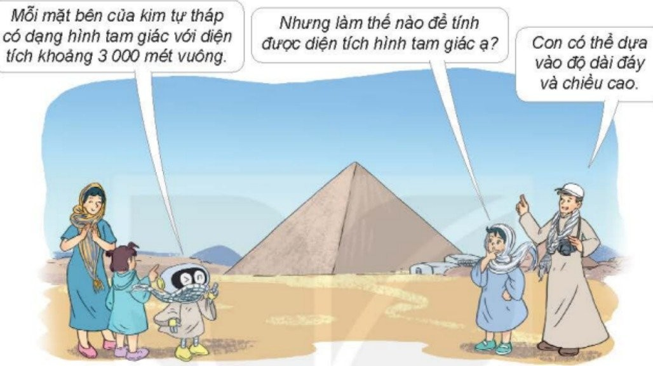

Slide 8
Thứ ba ngày 26 tháng năm 2024
TOÁN:
Bài 25. Hình tam giác.
Diện tích hình tam giác (Tiết 3)

Slide 9
1. Ghép hình:
Cho hai hình tam giác bằng nhau (hình vẽ)
Cắt một hình tam giác thành 2 mảnh theo đường cao.
Ghép mảnh 1 và mảnh 2 vào hình tam giác còn lại.
1
2

Slide 10
1. Ghép hình:
Ghép mảnh 1 và mảnh 2 vào hình tam giác còn lại.
Ta được hình chữ nhật ABCD (hình vẽ)
A
E
B
2
1
2
1
D
H
C

Slide 11
A E B
3. Quy tắc và công thức
1
2
Tính diện tích hình chữ nhật ABCD?
D H C
Diện tích hình chữ nhật ABCD là:
DC x AD = DC x EH
Tính diện tích hình tam giác EDC?
DC x EH
Vậy diện tích tam giác EDC là:
2
hay (DC x EH) : 2

Slide 12
Quy tắc:
Muốn tính diện tích hình tam giác ta làm thế nào?
Muốn tính diện tích hình tam giác ta lấy độ dài đáy,
nhân với chiều cao (cùng một đơn vị đo) rồi chia cho 2.
Công thức:
Nếu gọi S là diện tích, a là độ dài đáy, h là chiều cao:
Ta có công thức tính diện tích hình tam giác:
h
S =
a x h
2
a

Slide 13
Luyện tập, thực hành

Slide 14
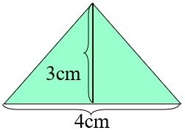
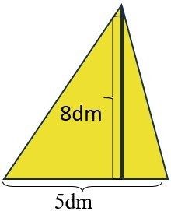
Tính diện tích của hình tam giác, biết:
a. Độ dài đáy là 4cm và chiều cao là 3cm.
b.Độ dài đáy là 5dm và chiều cao là 8dm
Bài giải
a, Diện tích hình tam giác là:
(4 x 3 ): 2 = 6 (cm²)
b, Diện tích hình tam giác là:
(8 x 5) : 2 = 20 (dm²)
Đáp số: a. 6 cm²
b. 20 dm²
S = ?
S = ?

Slide 15
Vì sao Bài 2 chọn đáp án C ?

Slide 16
Vận dụng, trải nghiệm

Slide 17
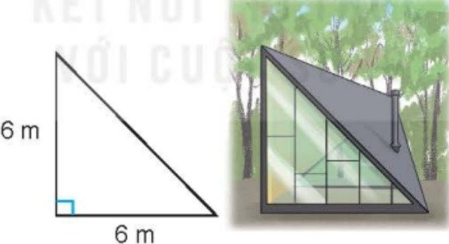
Tính diện tích tấm kính có dạng hình tam giác vuông như hình dưới đây.
Chiều cao
Bài giải
Diện tích tấm kính là:
(6 x 6 ): 2 = 18 (m²)
Đáp số: 18m²
Cạnh
Đáy
Cạnh
Hình tam giác vuông có đáy và chiều cao chính là hai cạnh vuông góc.
Muốn tính diện tích hình tam giác vuông:
Ta lấy tích hai cạnh vuông góc chia cho 2.
Muốn tính diện tích hình tam giác vuông
ta làm thế nào?

Slide 18
VẬN DỤNG
Nêu quy tắc và công thức tính diện tích hình tam giác?
Muốn tính diện tích hình tam giác ta lấy độ dài đáy,
nhân với chiều cao (cùng một đơn vị đo) rồi chia cho 2.
Công thức tính diện tích hình tam giác:
S =
a x h
2

Slide 19
Diện tích hình tam giác có số đo như hình vẽ là:
A. 24 cm²
B. 12 cm²
4cm
C. 48 cm²
6cm

Slide 20
Diện tích hình tam giác vuông có hai cạnh góc vuông 10cm là:
A. 50 cm²
10 cm
B. 50 cm
C. 100 cm²
10 cm

Slide 21
DẶN DÒ:
Bài sau: Bài 25. Hình tam giác. Diện tích hình tam giác (Tiết 4)

Slide 22
BÀI HỌC KẾT THÚC
Chúc các em học tốt

